Slide 1
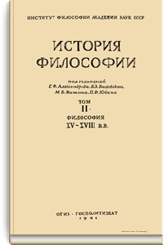
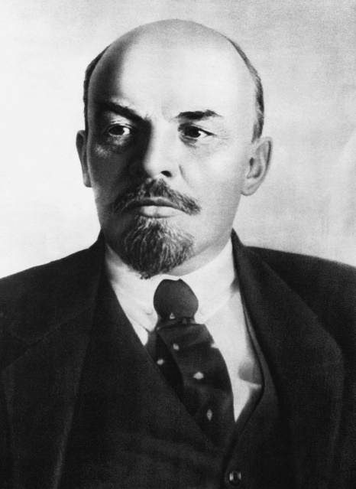
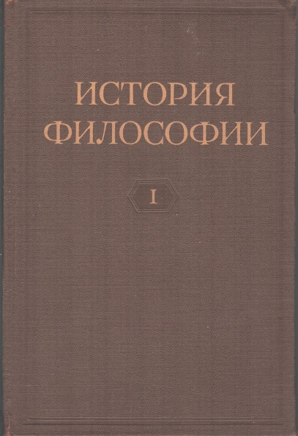
Развитие философии в
Советской России
Подготовили:
Шматов С.М.,
Черноволов Я.О.
Научный руководитель:
Степаненков Д.В.

Slide 2
Введение
История развития философии в России является неотъемлемой частью всемирного историко-философского процесса. Философская мысль в советские годы прошла тернистый путь. В ней отразилось культурно-историческое развитие России. Отечественная философская мысль зародилась позже, чем в соседних странах и испытала сильное влияние сначала византийской и античной мысли, затем западноевропейской философии. С приходом большевистской власти русская философия развивалась главным образом как марксистская, а десталинизация и «хрущевская оттепель» создали новую атмосферу, которая отмечалась оживлением творческой мысли в философии.

Slide 3
Постепенно философы отходили от марксистских канонов, формировались школы в истории философии, гносеологии, логике, философии науки, философской антропологии. Унифицированная версия марксистской философии уступала место нетрадиционным, более гибким подходам.
В развитии отечественной послереволюционной философии можно выделить ряд периодов, соответствующих определенным этапам развития общества: приход большевистской власти, жесткий диктат Сталина, десталинизация и «оттепель», постсоветский период. Наиболее существенные перемены произошли после осуждения культа Сталина. В результате ослабления идеологического контроля, успехов науки и техники возникли новые тенденции в философских исследованиях, которые часто шли вразрез с официальной доктриной. Сложились новые направления и дисциплины.

Slide 4
Вклад В.И. Ленина
Большой вклад в развитие отечественной философии советского периода внес В.И. Ульянов (Ленин) (1870–1924). В книге «Материализм и эмпириокритицизм» В. Ленин полемизируя с махистами — сторонниками Э. Маха и Р. Авенариуса, подверг критике их гносеологию, которая абсолютизировала роль ощущений в познании и приходила к агностизму. Ленин всесторонне проанализировал основной вопрос и важнейшие категории философии (материя, опыт, время, пространство, причина, свобода и т. д.), а также развил марксистскую теорию познания, а именно, создал теорию отражения; проанализировал роль практики и ощущений в познании; исследовал проблему истины. В другой работе «Философские тетради» Ленин подверг критике и переосмыслил гегелевскую диалектику.
4

Slide 5
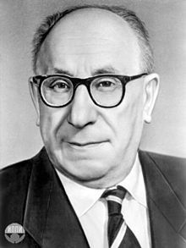
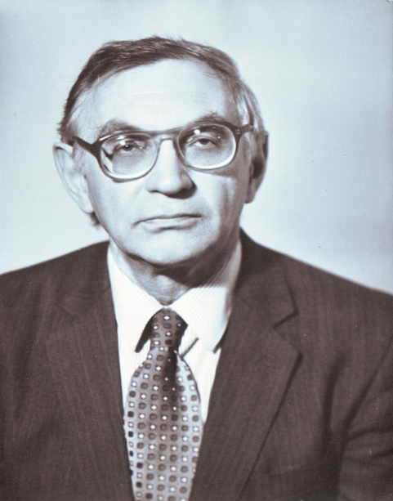
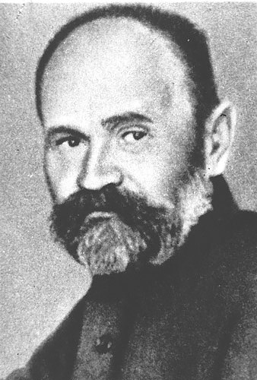
Споры ученых
Наиболее яркой дискуссией, охватившей в 1920-е годы многих философов и ученых, была дискуссия между «механистами» и «диалектиками». Первых представляли: И. Скворцов-Степанов, А. Тимирязев, В. Сарабьянов, вторых — А. Деборин, Н. Карев и др. Спор шел о соотношении философии и естествознания: «механисты» преувеличивали значение естествознания, вторые материалистической диалектики.
А.М.Деборин В.Сарабьянов И.Скворцов-Степанов
5

Slide 6
В 1930 годы ситуация в духовной сфере значительно изменилась. Развитие философии в годы сталинизма находилось под определяющим влиянием «Краткого курса истории ВКП» 1938 г. и особенно второго параграфа четвертой главы «О диалектическом и историческом материализме», написанного самим И. Сталиным.
6

Slide 7
Развитие марксистской философии в СССР
Развитие марксистской философии в СССР в послевоенные периоды происходило противоречиво: с одной стороны, высказывалось немало плодотворных, глубоких идей в различных областях философского знания, с другой стороны, эти идеи, если они открыто не подавлялись, утопали в царстве догматизма и схоластики.
7

Slide 8
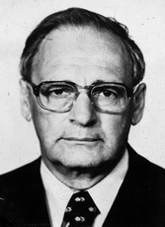
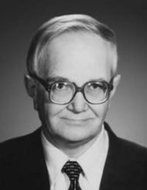
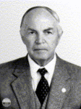
Труды советских философов
В 60-70-х годах XX в. в трудах советских философов, — В. Штоффа, В. Швырева, Е. Мамчура, В. Степина, — весьма интенсивно разрабатывались проблемы методологии и логики научного познания. Известные философы, — Б. Кедров, М. Розенталь, Э. Ильенков, Н. Лапин продолжали работу над проблемами материалистической диалектики. Кроме того, Э. Ильенков и Д. Дубровский разрабатывали проблему идеального.
В.Штофф В.Степин Н.Лапин
8

Slide 9
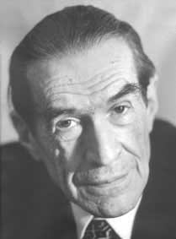
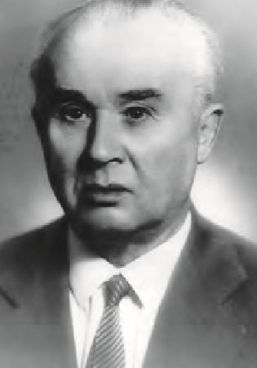
Плодотворно разрабатывались проблемы человека и личности. В работах известных советских ученых В. Тугаринова, И. Кона, А. Леонтьева, Л. Буевой, И. Фролова были проведены глубокие исследования структуры личности, соотношения в ней социального и биологического, о путях и формах совершенствования личности.
А.Н. Леонтьев
В.П. Тугаринов
9

Slide 10
С 1985 года философия в СССР развивалась под знаком перестройки и ее поражения. Для теоретической сферы перестройка и ее провал означали падение авторитета и влияния марксизма в советской философии. Марксизм утратил монопольное положение, уступив место другим философским течениям и школам. Существенно изменилась тематика философских исследований. Важное место среди них заняло осмысление явлений современной жизни.
10

Slide 11
После распада СССР произошли переоценка ценностей, отказ от «советского марксизма». Вместе с тем позитивные наработки творчески мыслящих философов советского периода способствовали созданию идейных предпосылок для последующего периода российской философской мысли. Потенциал этих наработок сочетается с новым осмыслением истории как русской, так и зарубежной философии, особенно идей, которые созвучны современным потребностям выработки обновленной системы ценностей.
11

Slide 12
Выводы
1. Несмотря на сложные политические и идеологические условия, диалектико-материалистическая философия в СССР в основном сохранила своё методологическое значение, приобрела начало плодотворных идей из работ известных советских ученых: общественников и естественников, историков философии, этиков, эстетиков.
2. Сложились национальные и региональные философские сообщества со своей проблематикой и исследовательскими программами. В то же время между этими сообществами шло интенсивное взаимодействие.
3. Сегодня в России философы продолжают работать, творить. Освободившись от жестких рамок официального марксизма, они ищут новые пути в теории, открывают для себя и других прежде неведомые пласты бытия, переживания, мышления.
12

